Slide 1
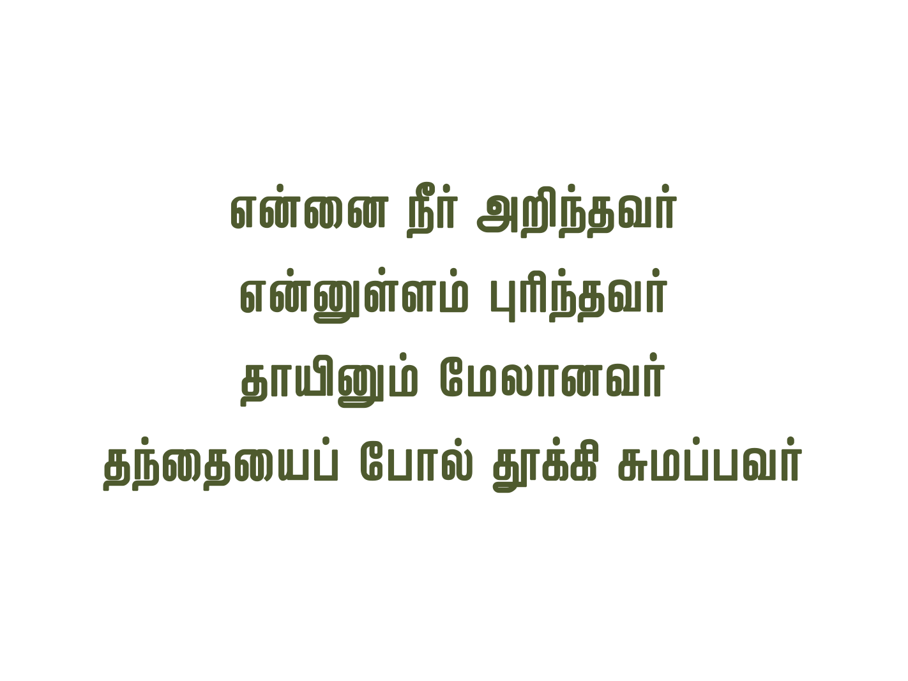
Notes:
Slide 1 - என்னை நீர் அறிந்தவர்
Slide 2 - தூரத்திலிருந்தும் என்
Slide 3 - தூசியும் சாம்பலுமாய்
Slide 4 - கோழி தன் குஞ்சுகளை

Slide 2
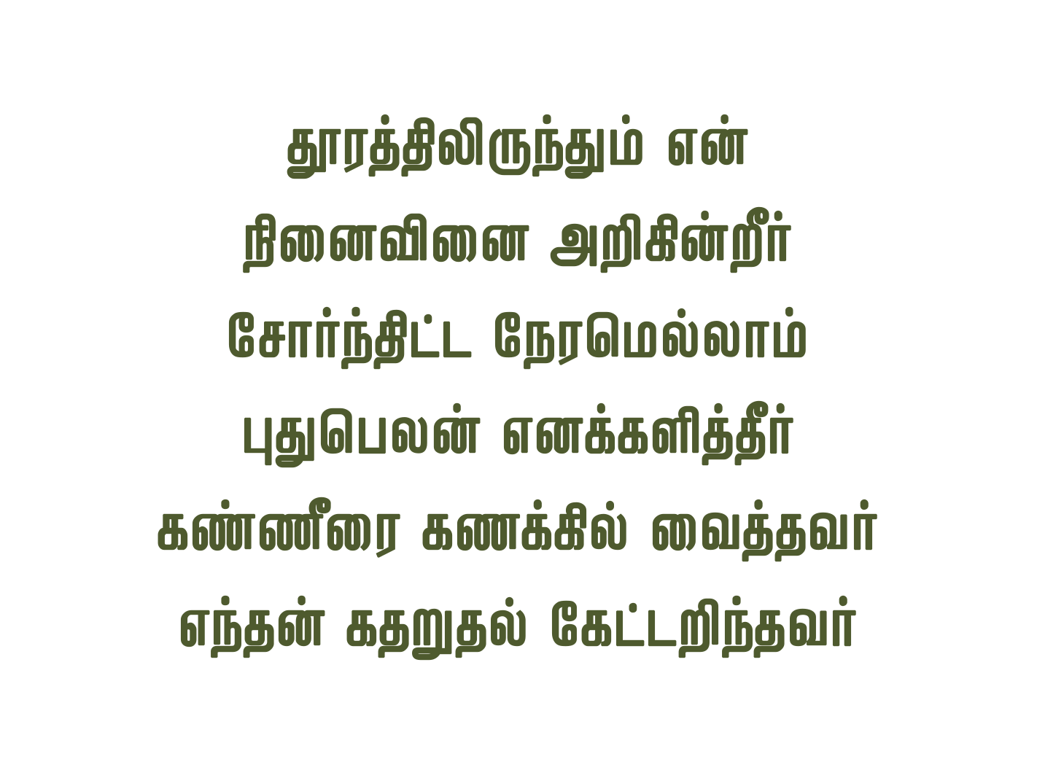
Notes:
Slide 1 - என்னை நீர் அறிந்தவர்
Slide 2 - தூரத்திலிருந்தும் என்
Slide 3 - தூசியும் சாம்பலுமாய்
Slide 4 - கோழி தன் குஞ்சுகளை

Slide 3
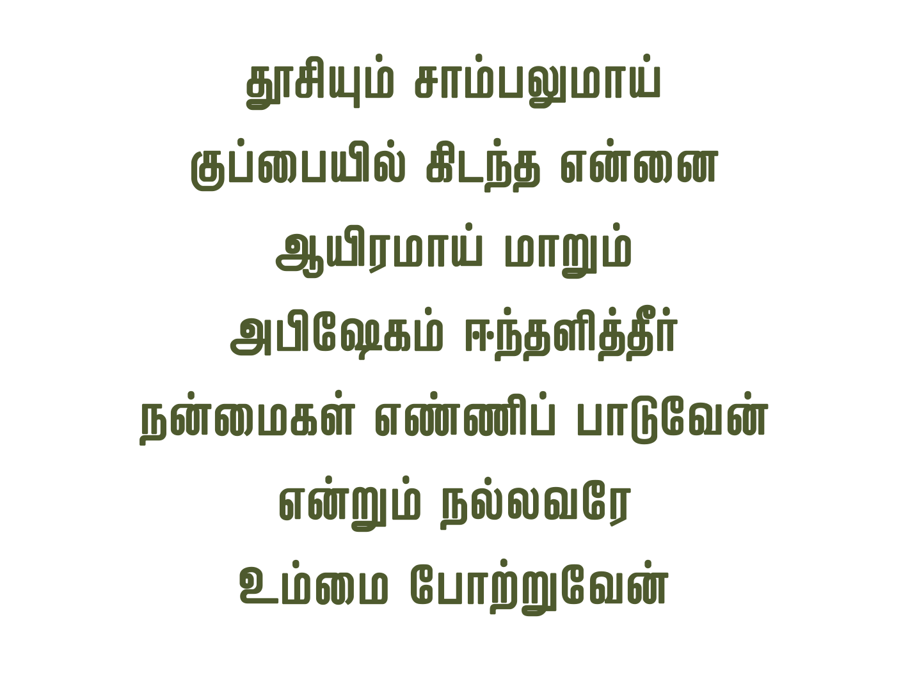
Notes:
Slide 1 - என்னை நீர் அறிந்தவர்
Slide 2 - தூரத்திலிருந்தும் என்
Slide 3 - தூசியும் சாம்பலுமாய்
Slide 4 - கோழி தன் குஞ்சுகளை

Slide 4
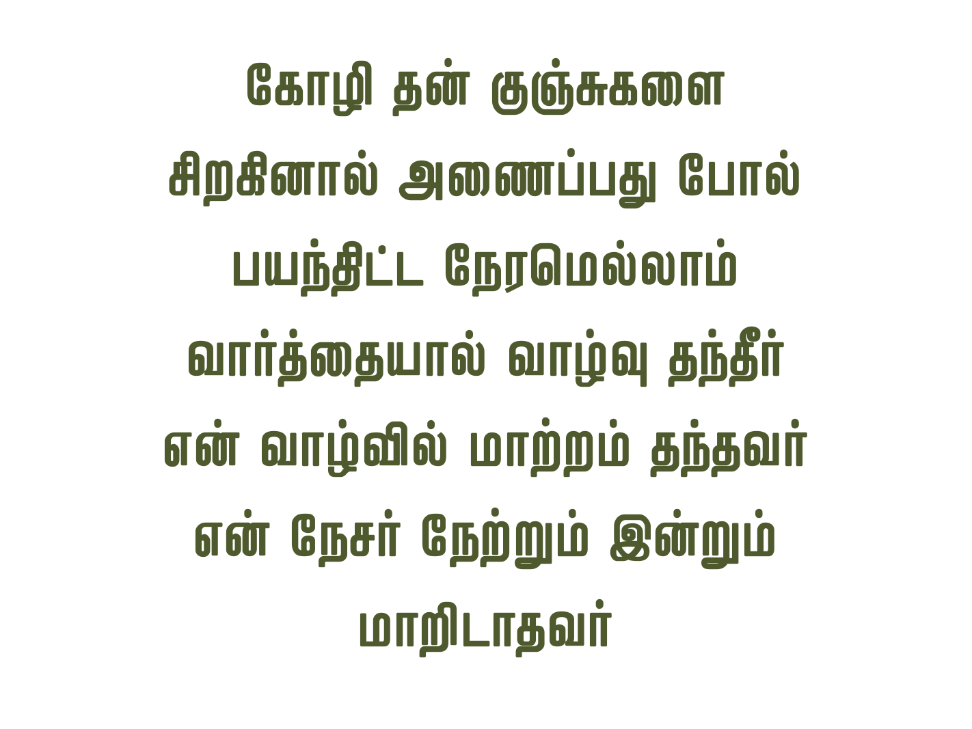
Notes:
Slide 1 - என்னை நீர் அறிந்தவர்
Slide 2 - தூரத்திலிருந்தும் என்
Slide 3 - தூசியும் சாம்பலுமாய்
Slide 4 - கோழி தன் குஞ்சுகளை

